Slide 1
DAY2 학습정리
안동주

Slide 2
변수(Variable)
프로그래밍에서는 변수는 값을 저장하는 장소
student = “tom“
student 라는 변수에 “tom“ 라는 값을 넣으라는 의미
변수는 메모리 주소를 가지고 있고 변수에 들어가는 값은 메모리 주소에 할당됨

Slide 3
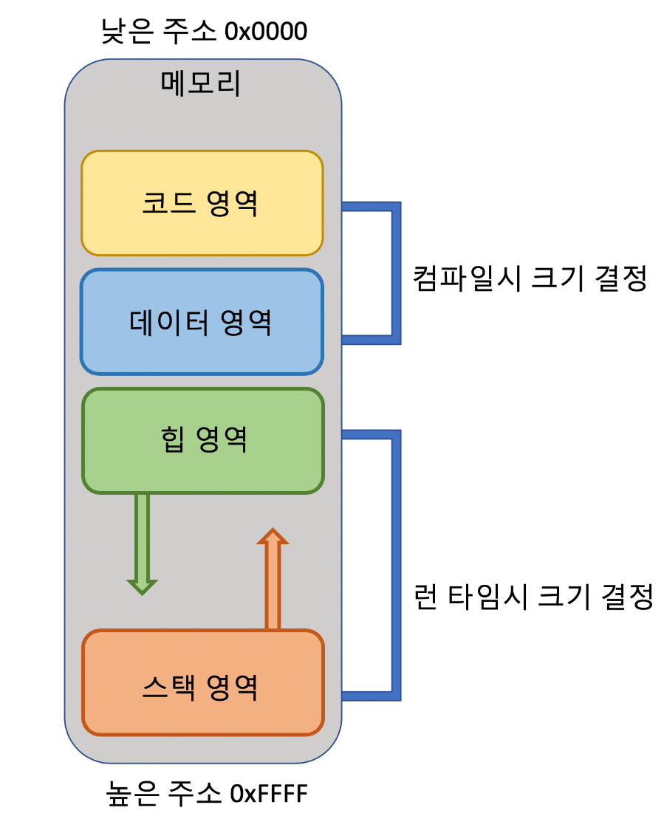
파이썬의 메모리 영역
코드 영역에는 실행할 프로그램의 코드 저장.
이 영역에서 CPU는 코드 영역에 저장된 명령어를 하나씩 처리.
데이터 영역은 프로그램의 전역변수, 정적 변수(static), 문자열, 상수를 저장하는 공간
프로그램 시작과 함께 할당하며 프로그램이 종료될때까지 메모리에 남아있음.
스택 영역은 지역변수와 매개변수를 저장하는 공간이며 함수의 호출과 함께 할당되며 함수의 호출이 완료되면 소멸.
힙 영역은 사용자의 동적 할당으로 생성.
사용자가 메모리 공간을 동적으로 할당하고 해제.
Heapoverflow : heap이 주소값을 채우다가 stack영역을 침범하는 경우
이미지:https://kyundev.tistory.com/m/15

Slide 4

x
x
1
1
y
2
y
2
2
z
z
X
o

Slide 5
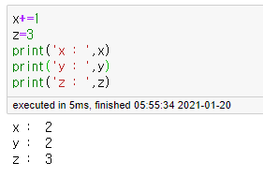
x
1
1은 소멸된다
y
2
z
3

Slide 6
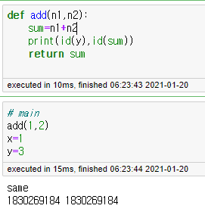
heap
stack
1
Add()
sum
main
x
3
y

Slide 7
파이썬 언더스코어 _ 란 ?
인터프리터에서 사용하는 경우
값을 무시하는 경우
숫자 자릿수를 구분하기 위해
Private으로 선언하고 싶은 경우
중복을 피하기 위해 사용하는 경우

Slide 8
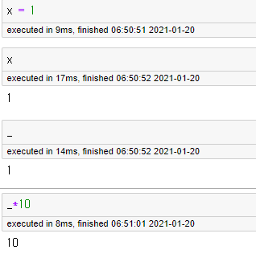
인터프리터에서 사용하는 경우
변수의 마지막 값이 _에 할당된다.
마지막 변수의 값을 일시적으로 가지고 있을때 사용한다

Slide 9
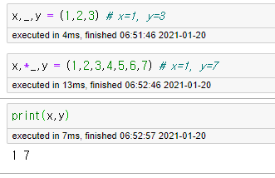
값을 무시할때 사용하는 경우

Slide 10
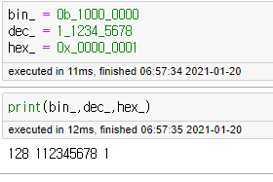
숫자의 자릿수 구분을 위해 사용하는 경우

Slide 11
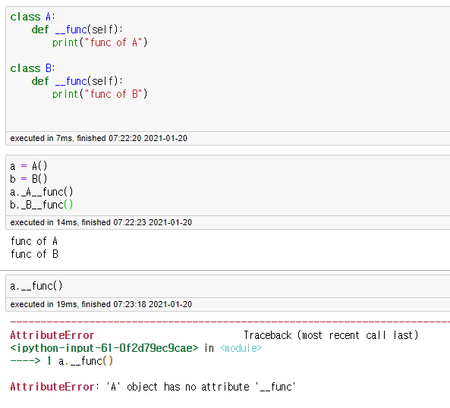
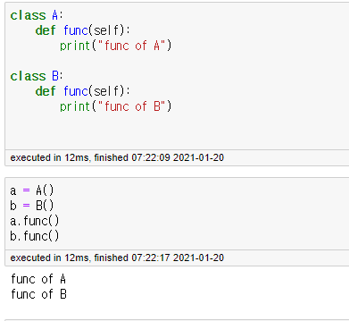
중복을 피하기 위해 사용하는 경우

Slide 12
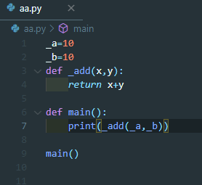

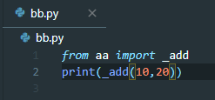
다른파일에서 참조할수 없다
But 특정 함수명을 지칭해주면 사용할수 있다.
파이썬에서는 완벽히 private를 지원하지 않는다.
Private선언

Slide 13
CLI(Command Line Interface)란?
-명령 줄 인터페이스 또는 명령어 인터페이스라고 한다.
ex)window의 CMD, 맥OS의 Terminal
사용자가 입력한 명령어를 해석해 주는 소프트웨어를 쉘(shell) 이라고 한다.

Slide 14
CLI 명령어
whoami : 운영체제에 로그인한 사용자 정보를 출력
exit: 터미널을 종료한다.
ls: 현재 위치에 있는 파일과 디렉토리를 알려주는 명령어 –l 명령어를 주면 상세정보를 출력해준다
pwd: 현재 위치를 알려준다.
cd directory : 해당 디렉토리로 이동한다. 현재위치에 있는 디렉토리여야 함
cd .. : 상위 디렉토리로 이동한다
cd ~ : CLI를 처음 시작한 위치로 돌아간다.

Slide 15
mv fileA fileB : 파일의 이름을 바꾸는 명령어. 바꾸기 전 파일명 + 바꿀 파일명으로 입력한다
cat fileA.txt : 파일의 내용을 출력해준다.
cp -R fileA fileB : fileA을 fileB에 복제한다.
mkdir folderA : folderA를 생성한다
rmdir folderA : folderA를 삭제한다. –rf명령어를 추가하면 비어있지 않아도 삭제할수 있음

Slide 16
if __name__ == "__main__": main()
해당 파일을 import했을때 실행되지 않기 위해서 사용하는것

Slide 17
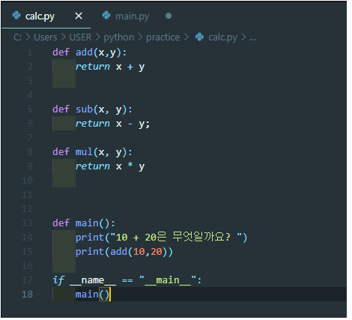

if __name__ == "__main__": main()
을 사용한 경우

Slide 18
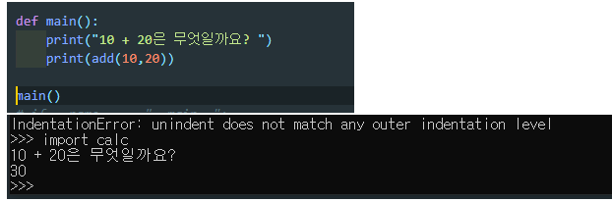
사용하지 않을경우 impor와 동시에 main이 실행된다.

Slide 19
참고
https://medium.com/@psychet_learn/cli-cli-%EA%B8%B0%EB%B3%B8-%EA%B0%9C%EB%85%90-%EB%B0%8F-%EC%82%AC%EC%9A%A9%EB%B2%95-c8d000ebc162
https://mingrammer.com/underscore-in-python/
부스트캠프 AI

